Slide 1

住院醫囑系統

Slide 2
CONTENT
大綱
01
組套開立
02
組套應用

Slide 3

01
組套開立
PART
Two
1-1 步驟說明
1-2 畫面功能說明
1-3 功能分類說明
1-4 開立操作方式
1-5 範例影片

Slide 4
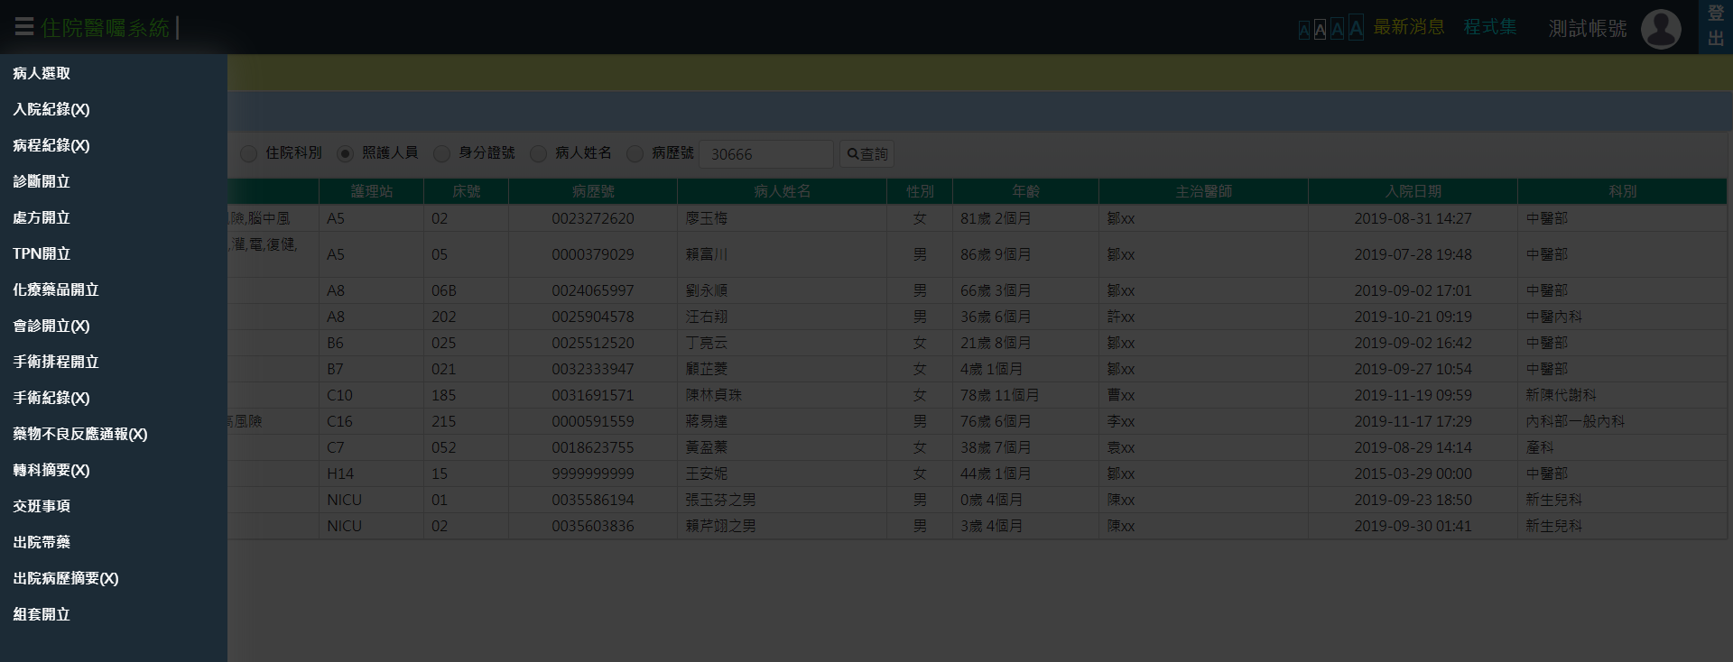
1 - 1
步驟說明
❶
❷
說明
step1.點選左上方功能清單(1) →組套開立(2)

Slide 5
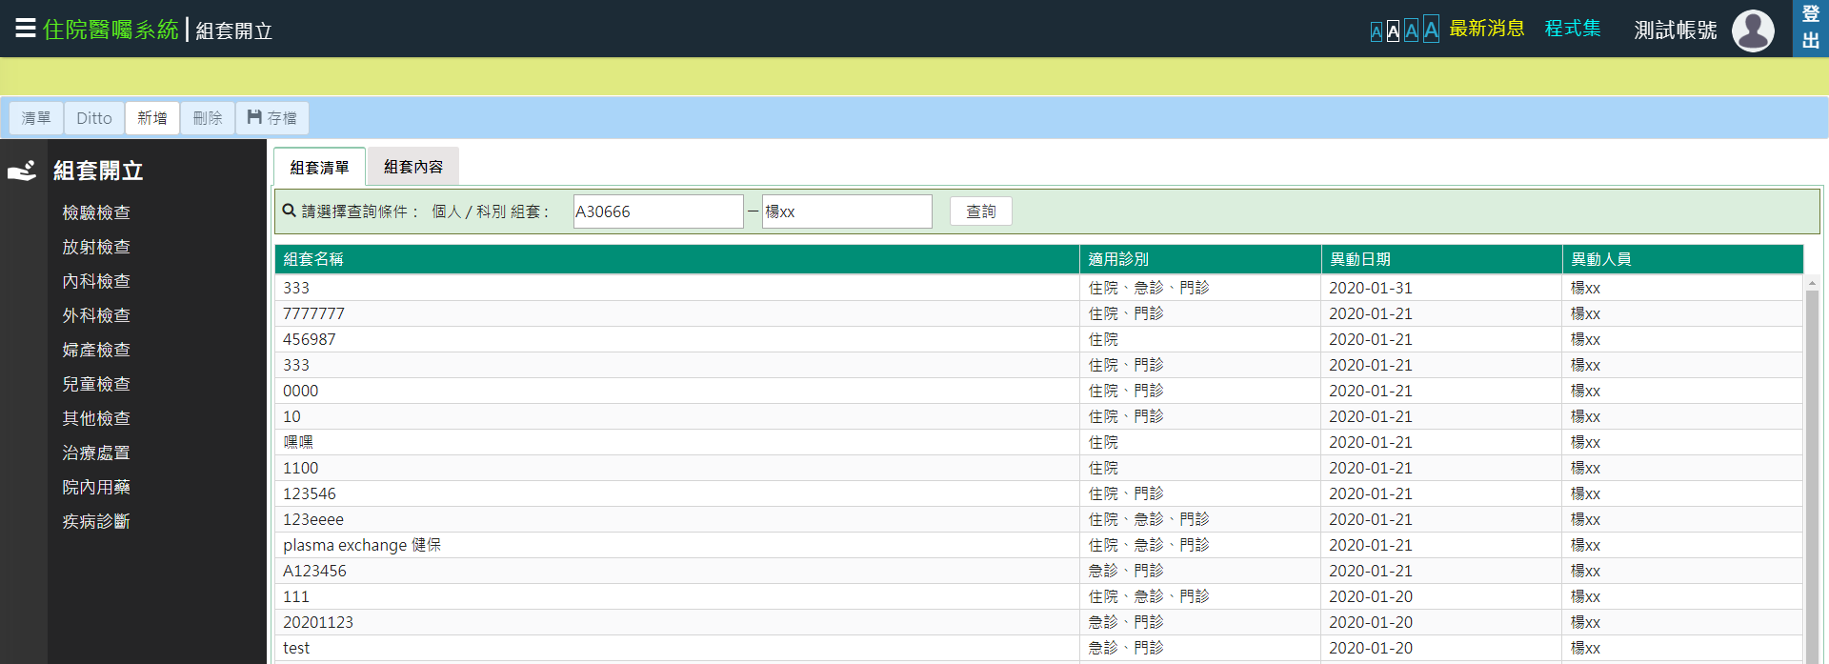
1 - 2
畫面功能說明(1/2)
左側
右側
說明
組套開立畫面 右側：為帳號使用者所建立的組套清單
左側：側邊功能選單，為開立組套內容之各項檢查、用藥與診斷

Slide 6
1 - 2
畫面功能說明(2/2)
❶
❷
❸
❹
說明
1. Ditto組套：可Ditto選取組套，存檔加入至使用者組套清單
2. 新增組套：新增一筆全新組套內容
3. 查詢組套：可輸入查看組套(員代或科代)，預設為使用者帳號
4. 組套選擇：選擇一筆組套(單擊)即可查看該組套內容

Slide 7
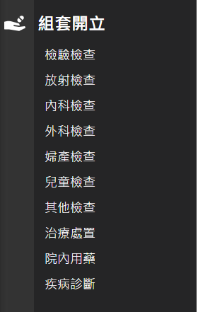
1 - 3
功能分類-開立項目
說明
組套開立：包含檢驗檢查、院內用藥與診斷等10個開立選項

Slide 8
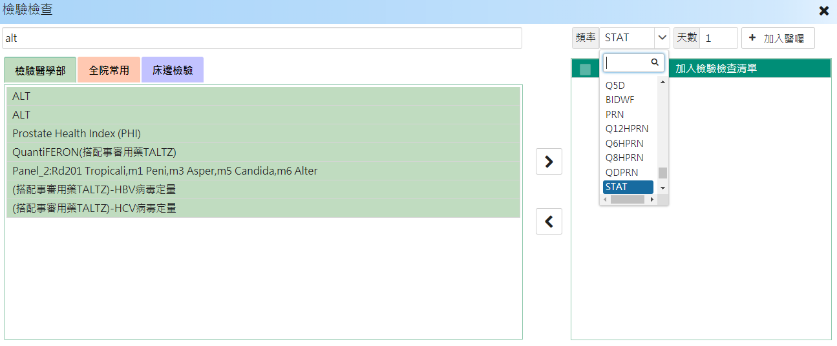
1 - 4
開立操作方式(1/6)
❸
❶
❷
說明
點選檢驗檢查→醫囑開立畫面
step1. 關鍵字查詢：輸入代碼或名稱，會帶出相關檢驗檢查資料
step2. 頻率選擇：設定頻率，如沒有設定則帶入預設頻率
step3. 天數設定：設定使用天數，沒有設定則帶入預設1天

Slide 9
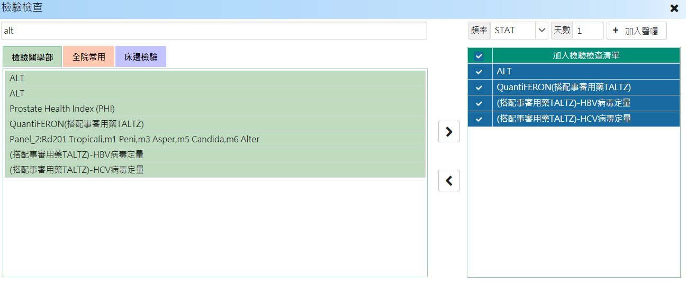
1 - 4
開立操作方式(2/6)
❹
❷
❶
❸
說明
step1. 加入右側預覽清單：點選一筆，滑鼠雙擊(1)或點選按鈕(2)將醫囑帶入預覽清單
step2. 取消加入：點選按鈕(3)，移除預覽清單勾選資料
step3. 點選加入醫囑(4)：將資料帶入組套開立畫面→醫囑(檢驗.檢查.處置.治療)

Slide 10
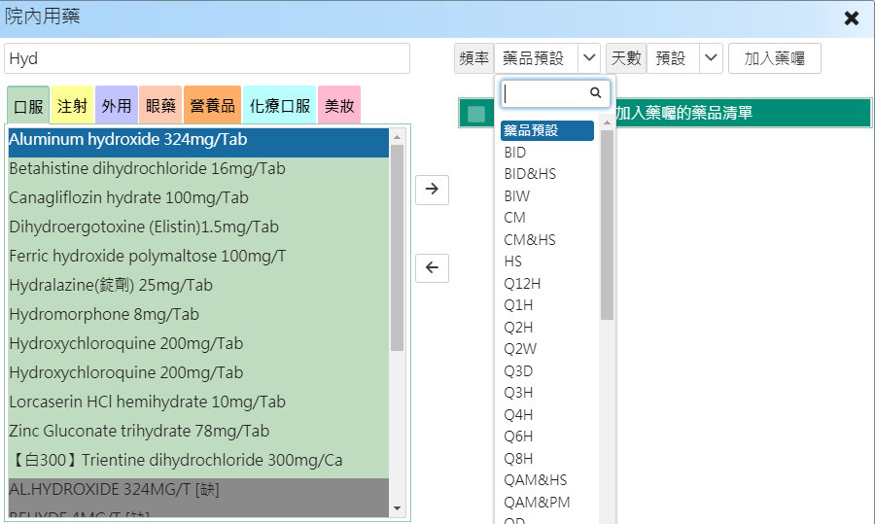
1 - 4
開立操作方式(3/6)
❷
❸
❶
說明
點選院內用藥→藥囑開立畫面
step1. 關鍵字查詢：輸入代碼或名稱，會帶出相關院內用藥資料
step2. 頻率選擇：設定頻率，如沒有設定則帶入藥品預設頻率
step3. 天數設定：設定使用天數，沒有設定則帶入預設1天

Slide 11
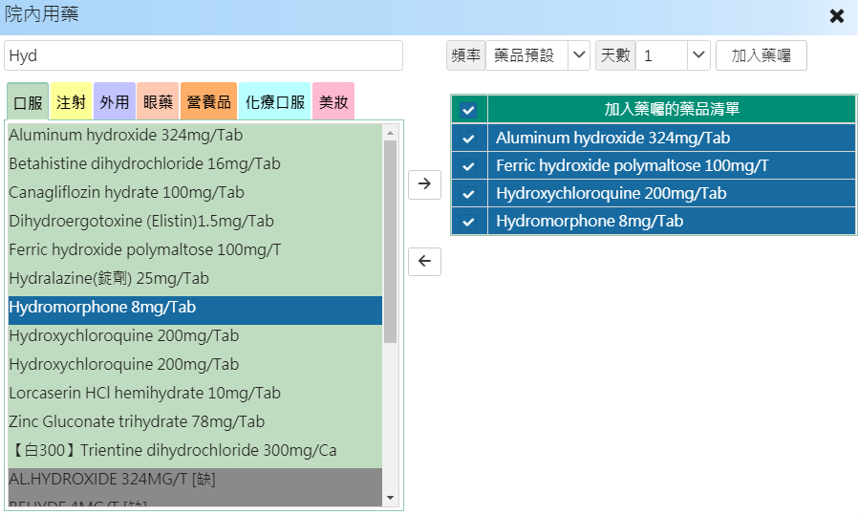
1 - 4
開立操作方式(4/6)
❹
❸
❷
❶
說明
step1. 加入右側預覽清單：點選一筆，滑鼠雙擊(1)或點選按鈕(2)將藥囑帶入預覽清單
step2. 取消加入：點選按鈕(3)，移除預覽清單勾選資料
step3. 點選加入藥囑(4)：將資料帶入組套開立畫面→藥囑(一般用藥)

Slide 12
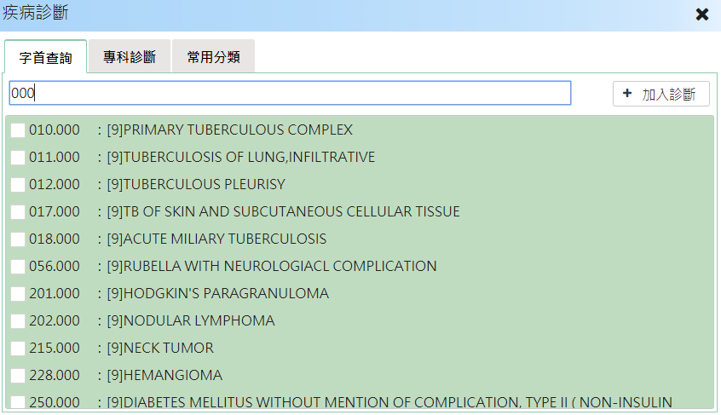
1 - 4
開立操作方式(5/6)
❸
❶
❷
說明
點選疾病診斷→疾病診斷開立畫面
step1. 關鍵字查詢：輸入代碼或名稱，會帶出相關疾病診斷資料
step2. 選取診斷資料：點選一筆，點選按鈕(2)加入診斷
step3. 點選加入診斷(3)：將資料帶入組套開立畫面→疾病診斷

Slide 13
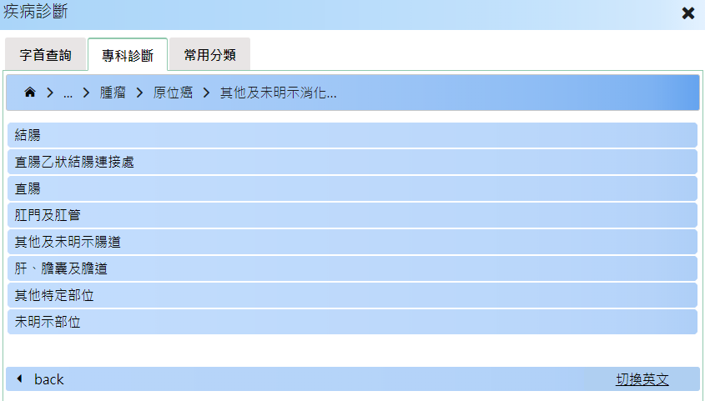
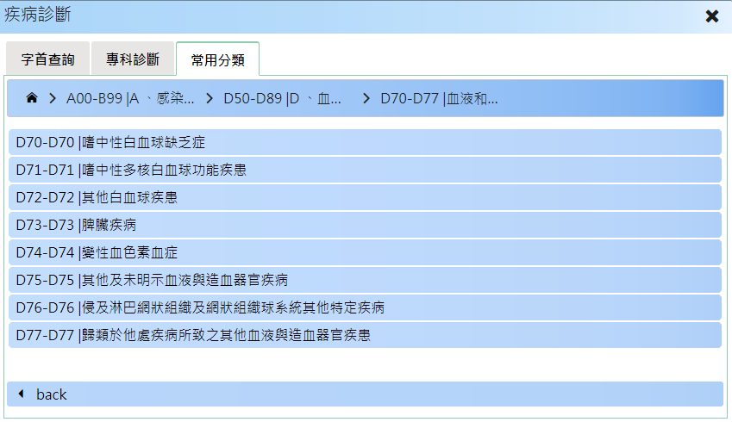
1 - 4
開立操作方式(6/6)
❷
❷
❶
❶
說明
點選疾病診斷→專科診斷與常用分類開立畫面
step1. 選取診斷資料：點選後將帶至該項目之子層
step2. 點選上方樹層Bar或是點選back：可帶回資料上一層

Slide 14
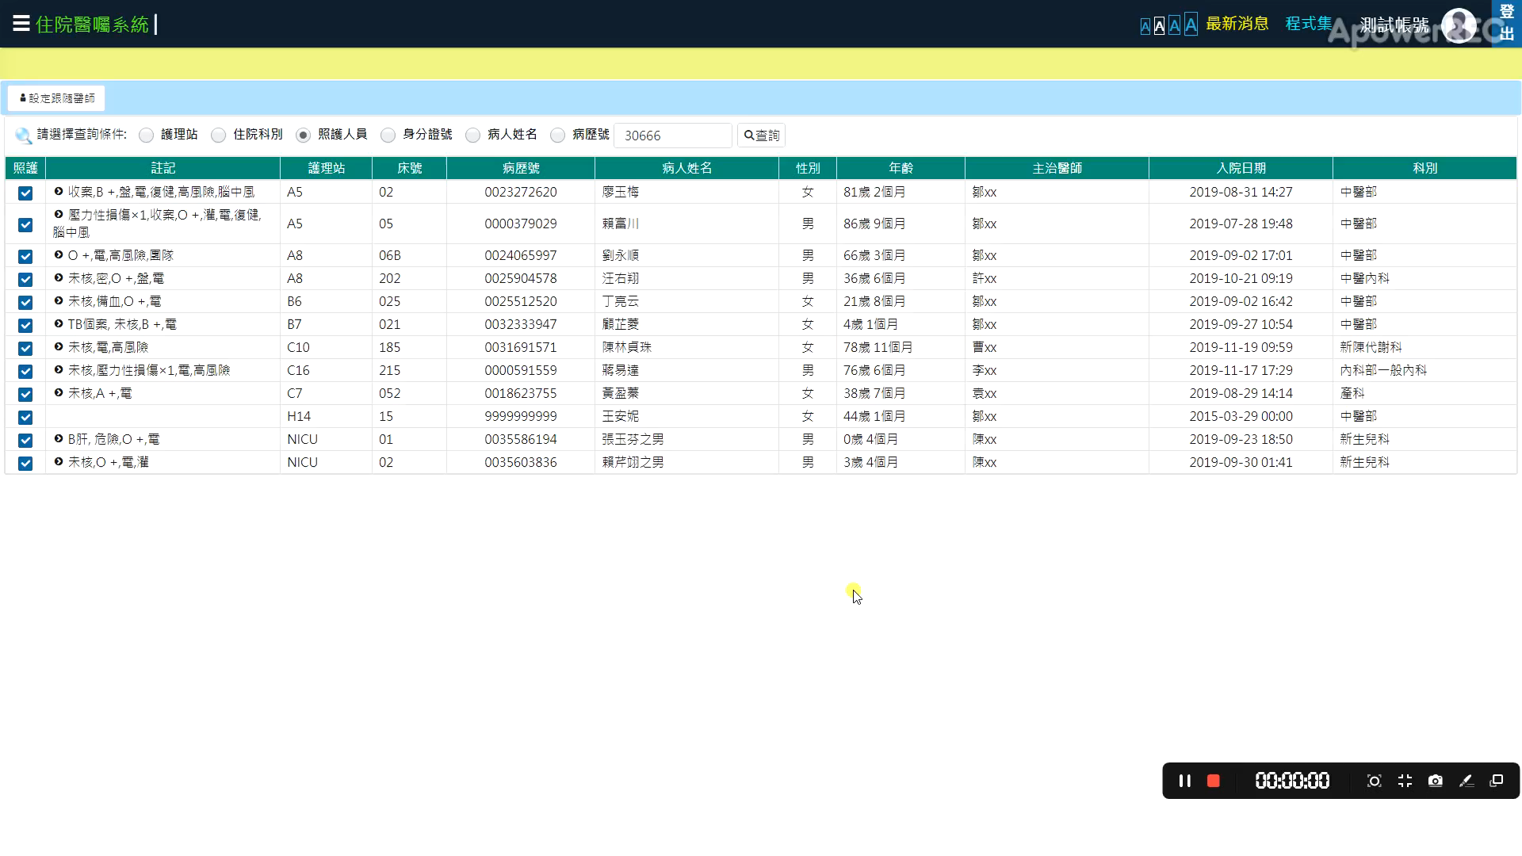

Slide 15
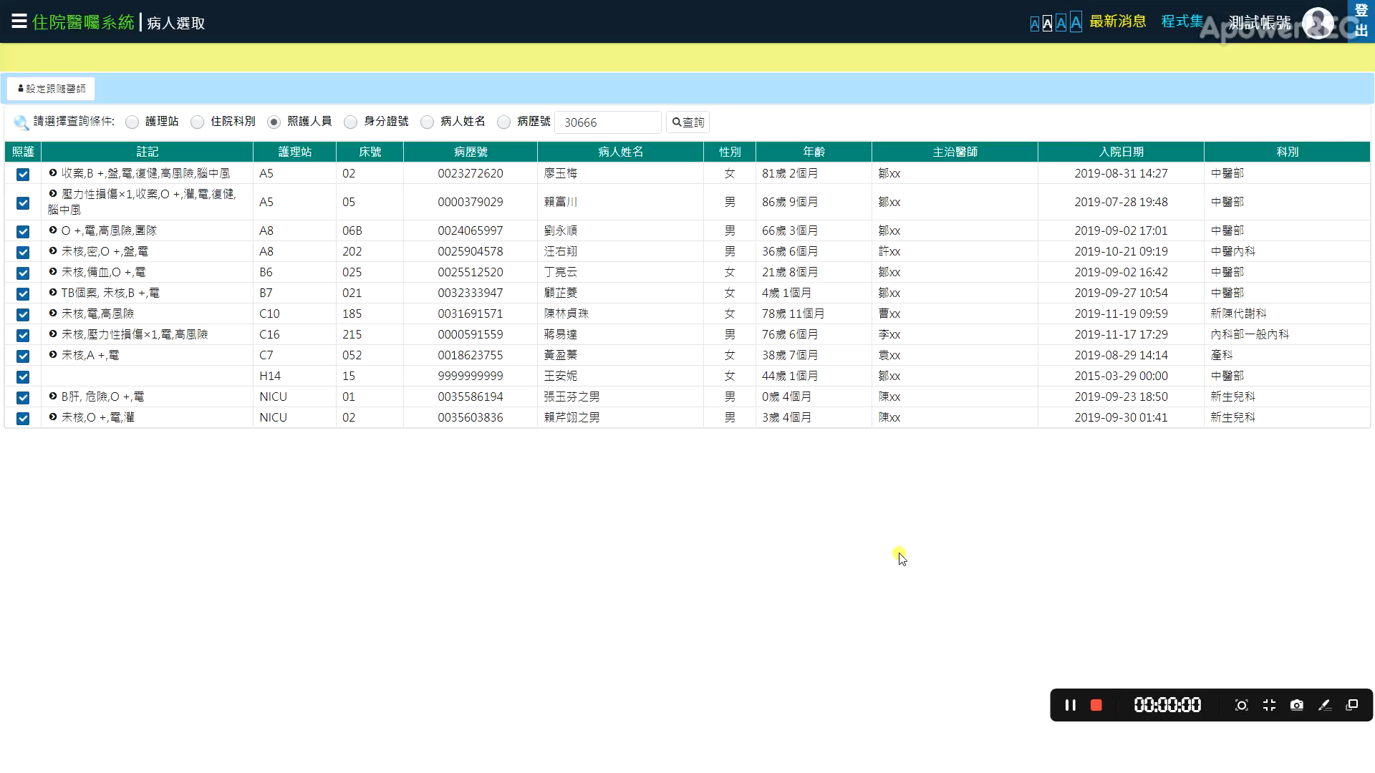

Slide 16
THANKS

